Slide 1
VẬT LÍ 12 • ÔN THI TỐT NGHIỆP THPT 2026
Cấu trúc của chất. Sự chuyển thể
Buổi 1 — Mô hình động học phân tử, ba thể của chất và sự chuyển thể
Thời lượng 90 phút • Ôn thi tốt nghiệp THPT 2026 • Lớp 12
▪ Nêu được ba nội dung của mô hình động học phân tử chất
▪ Giải thích được đặc điểm của thể rắn, lỏng, khí bằng lực tương tác phân tử
▪ Đọc được đồ thị nhiệt độ – thời gian của quá trình chuyển thể

Slide 2
01
Mô hình động học phân tử
Mọi hiện tượng nhiệt đều bắt nguồn từ chuyển động của phân tử
— Ba luận điểm cơ bản
— Lực tương tác giữa các phân tử
— Giải thích đặc điểm ba thể

Slide 3
Ba luận điểm của mô hình động học phân tử
Bài 1 — Cấu trúc của chất
LÍ THUYẾT
1.
Các chất được cấu tạo từ những hạt riêng biệt là phân tử, nguyên tử. Giữa chúng có khoảng cách.
2.
Các phân tử chuyển động hỗn loạn không ngừng. Chuyển động này gọi là chuyển động nhiệt.
3.
Nhiệt độ của vật càng cao thì các phân tử chuyển động càng nhanh.
Hai bằng chứng thực nghiệm
▪
Hiện tượng khuếch tán: nhỏ mực vào nước, mực tự lan ra dù không khuấy.
▪
Chuyển động Brown: hạt phấn hoa trong nước chuyển động gấp khúc ngẫu nhiên.
Đây là mô hình, không phải điều hiển nhiên. Mọi công thức của chương đều được suy ra từ ba luận điểm này.
Chương I – Vật lí nhiệt • Buổi 1
2
Notes:
Hỏi mở đầu: vì sao khi mở lọ nước hoa ở cuối lớp, một lúc sau cả lớp đều ngửi thấy? Dẫn dắt tới luận điểm 2.

Slide 4
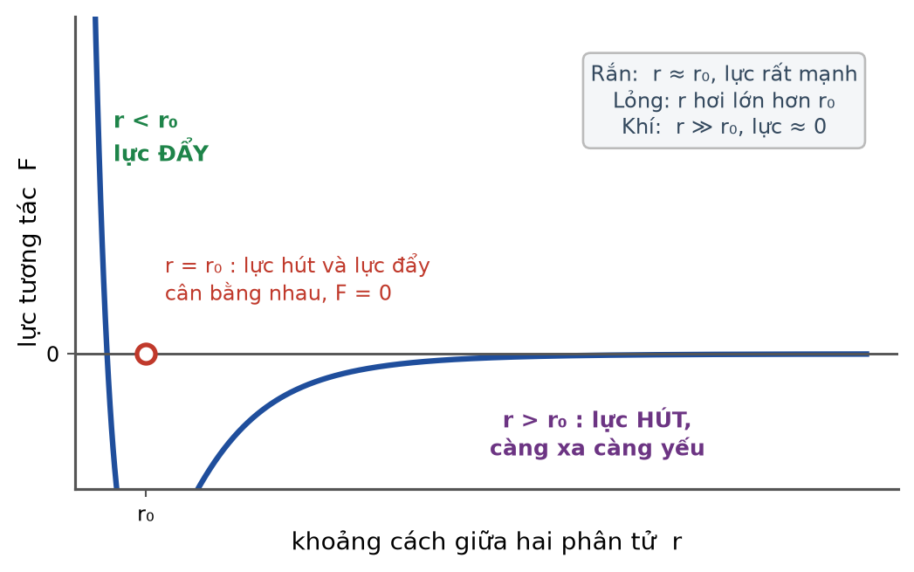
Lực tương tác giữa các phân tử
TRỌNG TÂM
Hai lực luôn cùng tồn tại
▪
Lực hút — chiếm ưu thế khi hai phân tử ở xa nhau.
▪
Lực đẩy — chiếm ưu thế khi hai phân tử ở rất gần nhau.
▪
Ở khoảng cách r₀ hai lực cân bằng, hợp lực bằng 0.
Đây là lí do vật rắn vừa khó kéo giãn vừa khó nén lại: kéo ra thì lực hút chống lại, nén vào thì lực đẩy chống lại.
Hợp lực tương tác giữa hai phân tử theo khoảng cách
Chương I – Vật lí nhiệt • Buổi 1
3
Notes:
Nhấn mạnh: r₀ cỡ 10⁻¹⁰ m. Ở thể khí khoảng cách trung bình lớn gấp khoảng 10 lần r₀ nên lực tương tác coi như bằng 0 — đó chính là giả thiết của khí lí tưởng ở chương II.

Slide 5
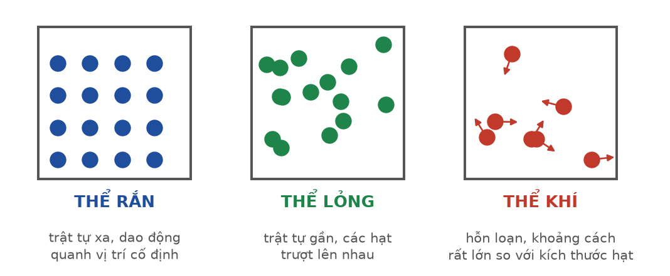
Ba thể của chất
SO SÁNH
So sánh nhanh
▪
Rắn: r ≈ r₀, lực mạnh, trật tự xa, hạt chỉ dao động quanh vị trí cân bằng CỐ ĐỊNH.
▪
Lỏng: r hơi lớn hơn r₀, trật tự gần, vị trí cân bằng LUÔN THAY ĐỔI.
▪
Khí: r ≫ r₀, lực ≈ 0, hạt chuyển động tự do khắp bình chứa.
Bẫy hay gặp: “chất lỏng không có trật tự” là SAI — chất lỏng có trật tự gần.
Mô hình sắp xếp hạt ở ba thể
Chương I – Vật lí nhiệt • Buổi 1
4

Slide 6
Đặc điểm ba thể — bảng chốt
BẢNG CHỐT
Tính chất | Thể rắn | Thể lỏng | Thể khí
Thể tích riêng | Có, xác định | Có, xác định | Không
Hình dạng riêng | Có, xác định | Không (theo bình) | Không (theo bình)
Khoảng cách hạt | ≈ r₀ (rất gần) | Hơi lớn hơn r₀ | Rất lớn so với r₀
Lực tương tác | Rất mạnh | Trung bình | Rất yếu, bỏ qua được
Chuyển động hạt | Dao động quanh nút mạng | Dao động + trượt lên nhau | Tự do, hỗn loạn
Khả năng nén | Rất khó nén | Khó nén | Dễ nén
Học theo cột dọc thì rời rạc; học theo hàng ngang để thấy quy luật: mọi khác biệt đều do khoảng cách và lực tương tác giữa các hạt.
Chương I – Vật lí nhiệt • Buổi 1
5

Slide 7
02
Sự chuyển thể
Khi nhiệt độ thay đổi, chất có thể đổi từ thể này sang thể khác
— Sáu quá trình chuyển thể
— Nóng chảy và đông đặc
— Hoá hơi: bay hơi và sôi
— Đọc đồ thị chuyển thể

Slide 8
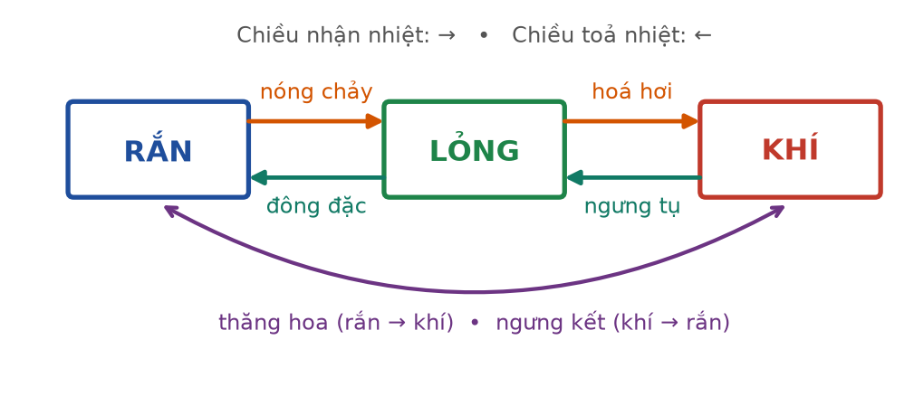
Sơ đồ các quá trình chuyển thể
SƠ ĐỒ
Nhớ theo cặp
▪
Nóng chảy (rắn → lỏng) THU nhiệt ↔ đông đặc (lỏng → rắn) TOẢ nhiệt.
▪
Hoá hơi (lỏng → khí) THU nhiệt ↔ ngưng tụ (khí → lỏng) TOẢ nhiệt.
▪
Thăng hoa (rắn → khí) THU nhiệt ↔ ngưng kết (khí → rắn) TOẢ nhiệt.
Đi sang PHẢI trên sơ đồ luôn là thu nhiệt, đi sang TRÁI luôn là toả nhiệt.
Sáu quá trình chuyển thể
Chương I – Vật lí nhiệt • Buổi 1
7
Notes:
Ví dụ thăng hoa quen thuộc: băng phiến (long não) để trong tủ quần áo nhỏ dần rồi biến mất.

Slide 9
Nóng chảy và đông đặc
Bài 1 — Sự chuyển thể
TRỌNG TÂM
Đặc điểm chung
▪
Mỗi chất kết tinh có một NHIỆT ĐỘ NÓNG CHẢY xác định ở áp suất cho trước; nhiệt độ đông đặc bằng đúng nhiệt độ nóng chảy.
▪
Trong suốt quá trình nóng chảy, nhiệt độ của chất KHÔNG ĐỔI dù vẫn liên tục thu nhiệt.
▪
Nhiệt lượng thu vào lúc đó dùng để phá vỡ trật tự mạng tinh thể, tức làm tăng thế năng tương tác chứ không làm tăng động năng phân tử.
Phân biệt chất kết tinh và chất vô định hình
–
Chất kết tinh (nước đá, kim loại, muối ăn): nóng chảy ở nhiệt độ xác định.
–
Chất vô định hình (thuỷ tinh, nhựa đường, sáp): mềm dần rồi chảy, không có nhiệt độ nóng chảy xác định.
Vì nhiệt độ không đổi mà nội năng vẫn tăng, nên nhiệt độ KHÔNG phải thước đo của nội năng — chỉ là thước đo của động năng trung bình.
Chương I – Vật lí nhiệt • Buổi 1
8

Slide 10
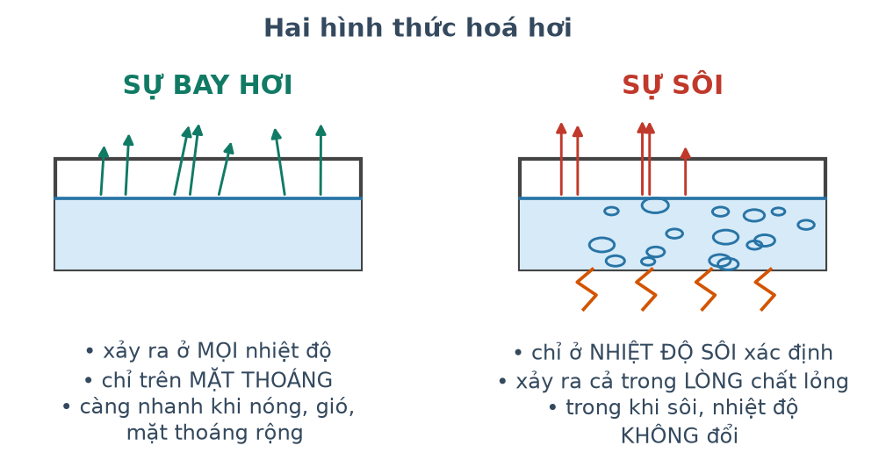
Bay hơi và sôi — hai hình thức hoá hơi
PHÂN BIỆT
Điểm khác nhau cốt lõi
▪
Bay hơi xảy ra ở mọi nhiệt độ, chỉ trên mặt thoáng.
▪
Sôi chỉ xảy ra ở nhiệt độ sôi, diễn ra cả trong lòng chất lỏng.
▪
Trong khi sôi, nhiệt độ chất lỏng không đổi.
Nhiệt độ sôi phụ thuộc áp suất: trên núi cao áp suất thấp nên nước sôi dưới 100 °C, vì thế luộc thức ăn lâu chín.
So sánh bay hơi và sôi
Chương I – Vật lí nhiệt • Buổi 1
9

Slide 11
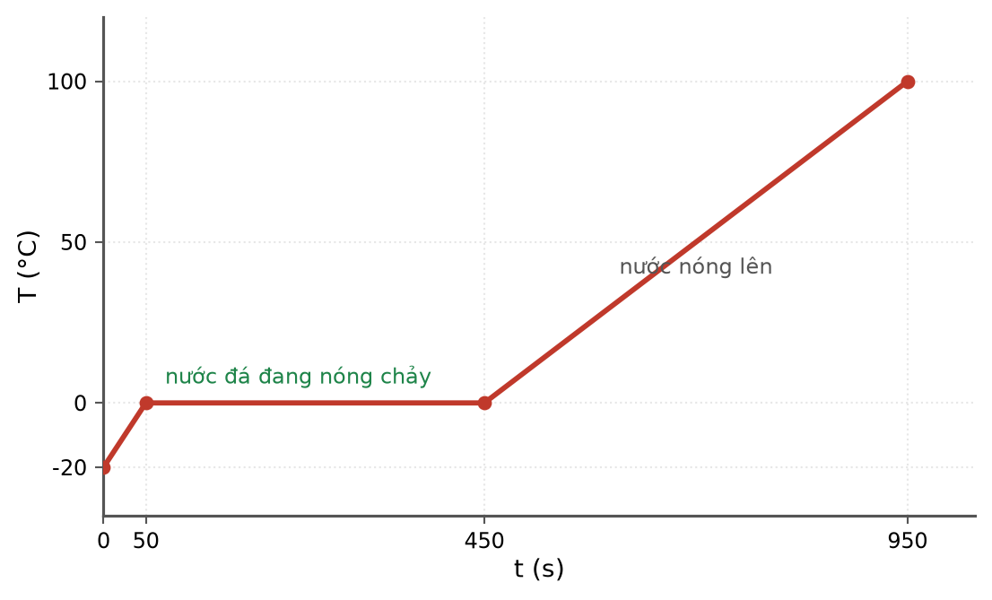
Đọc đồ thị nhiệt độ – thời gian
ĐỒ THỊ
Đun một khối nước đá với nguồn nhiệt có công suất không đổi
Quy tắc đọc
▪
Đoạn NGHIÊNG: chất chưa đổi thể, nhiệt độ tăng — dùng Q = mcΔT. Độ dốc càng nhỏ thì nhiệt dung riêng càng lớn.
▪
Đoạn NẰM NGANG: chất đang chuyển thể, nhiệt độ không đổi — dùng Q = mλ (nóng chảy) hoặc Q = mL (hoá hơi).
Chương I – Vật lí nhiệt • Buổi 1
10
Notes:
Yêu cầu học sinh chỉ ra trên đồ thị: tại t = 200 s trong bình có gì? Đáp: hỗn hợp nước đá và nước, cùng ở 0 °C.

Slide 12
Kiểm tra nhanh 1
KIỂM TRA NHANH
Khi đun nước đá đang ở 0 °C, nhiệt độ không tăng trong một khoảng thời gian. Vì sao?
A. Nguồn nhiệt tạm thời ngừng cung cấp nhiệt.
B. Nhiệt lượng thu vào dùng để phá vỡ mạng tinh thể, làm tăng thế năng tương tác.
C. Nước đá phản xạ lại toàn bộ nhiệt lượng nhận được.
D. Nhiệt dung riêng của nước đá lúc đó trở nên vô cùng lớn.
Đáp án B
Nhiệt vẫn được cấp liên tục nhưng chuyển hoàn toàn thành thế năng tương tác giữa các phân tử để phá vỡ trật tự tinh thể; động năng trung bình không đổi nên nhiệt độ không đổi.
Chương I – Vật lí nhiệt • Buổi 1
11

Slide 13
Kiểm tra nhanh 2
KIỂM TRA NHANH
Phát biểu nào sau đây về chất lỏng là ĐÚNG?
A. Có thể tích riêng và hình dạng riêng xác định.
B. Các phân tử hoàn toàn không có trật tự nào.
C. Có trật tự gần; vị trí cân bằng của mỗi phân tử luôn thay đổi.
D. Khoảng cách giữa các phân tử lớn hơn nhiều lần kích thước phân tử.
Đáp án C
Chất lỏng có trật tự gần (mỗi phân tử sắp xếp có quy luật với vài phân tử lân cận) nhưng vị trí cân bằng dịch chuyển liên tục, nhờ đó chất lỏng chảy được. Phương án cuối mô tả thể khí.
Chương I – Vật lí nhiệt • Buổi 1
12

Slide 14
Mô phỏng và thí nghiệm nên dùng cho buổi này
TRỰC QUAN HOÁ
Ba tài nguyên thay cho việc mô tả hiện tượng bằng lời.
States of Matter: Basics | PhET – phet.colorado.edu
Đổi giữa rắn – lỏng – khí, tăng giảm nhiệt độ và quan sát trực tiếp chuyển động phân tử.
Cần cho học sinh quan sát: Khi chuyển từ rắn sang lỏng, các hạt bắt đầu trượt lên nhau chứ không chỉ dao động tại chỗ.
Đun nước đá trong cốc thuỷ tinh có nhiệt kế | Thí nghiệm làm trực tiếp tại lớp
Bỏ nước đá vụn vào cốc, đun đều, đọc nhiệt kế mỗi 30 giây rồi vẽ đồ thị.
Cần cho học sinh quan sát: Nhiệt kế đứng yên ở 0 °C trong nhiều phút dù ngọn lửa vẫn cháy.
Băng phiến thăng hoa | Quan sát tại lớp
Đặt viên băng phiến trong lọ thuỷ tinh đậy kín vài ngày.
Cần cho học sinh quan sát: Viên băng phiến nhỏ dần, tinh thể bám lại trên thành lọ — rắn → khí → rắn.
Chương I – Vật lí nhiệt • Buổi 1
13

Slide 15
Tổng kết buổi 1
TỔNG KẾT
Bốn ý phải nhớ
▪
Ba luận điểm của mô hình động học phân tử.
VIỆC CẦN LÀM SAU BUỔI HỌC
▪
Mọi khác biệt giữa ba thể đều quy về khoảng cách và lực tương tác giữa các hạt.
▪
Làm Đề 1 – Chương 1 (mức Dễ).
▪
Vẽ lại sơ đồ sáu quá trình chuyển thể vào vở.
▪
Đi sang phải trên sơ đồ chuyển thể là thu nhiệt, sang trái là toả nhiệt.
▪
Tìm 3 ví dụ thực tế cho sự bay hơi và 3 ví dụ cho sự ngưng tụ.
▪
Trong khi chuyển thể, nhiệt độ không đổi nhưng nội năng vẫn thay đổi.
Chương I – Vật lí nhiệt • Buổi 1
14

